Slide 1
Actualización del
Plan de Desarrollo Institucional
Versión 3.0
Septiembre de 2008

Slide 2
Antecedentes
En la sesión 241, 9 de junio de 2008
ACUERDO 241-04.- Los miembros del Consejo de Rectores acordaron formar una comisión integrada por el Dr. Jesús Arroyo Alejandre, el Dr. Miguel Ángel Navarro, el Mtro. Enrique Solórzano y la Mtra. Ruth Padilla Muñoz, para que conjuntamente con la Mtra. Carmen Rodríguez, se trabaje con el Consejo Técnico de Planeación, en la propuesta de Actualización del Plan de Desarrollo Institucional, para posteriormente ser presentada nuevamente en el Consejo de Rectores.
Primera sesión de la comisión, 1 de julio de 2008.
Las ideas planteadas y los comentarios quedaron plasmados en la presentación versión 2.0 que fue enviada el día 7 de julio por la COPLADI a los miembros de la Comisión, a través de correo electrónico.

Slide 3
Antecedentes
Sesión 242, 20 de agosto de 2008.
El Consejo de Rectores avala la metodología mediante los Grupos de Enfoque

Slide 4
Modelo del proceso para la actualización del PDI
Insumos
Actual PDI
2005 - 2010
Evaluación cuantitativa de las metas y objetivos del PDI vigente
Resultados de los Grupos de Enfoque
Análisis Interno, fortalezas y debilidades
Nivel Estratégico
Análisis Externo, oportunidades y amenazas
Actualización del PDI
Misión
Visión
Ejes estratégicos
Políticas Institucionales
Objetivos
Indicadores de impacto
Metas institucionales
Estrategias
Programas
Nivel Estratégico
Nuevo
Plan de Desarrollo Institucional
Referentes
Plan Nacional de Desarrollo 2030
Programa Sectorial Educación
Plan Estatal de Desarrollo 2030
Información contexto IES públicas
Otros

Slide 5
Temporalidades
Temporalidad | Columna vertebral | Referentes
Largo plazo | Visión 2030 | Visión 2030 México, Visión 2025 SEP, PND, PED, Sociedad del conocimiento
Mediano plazo | Objetivos estratégicos para los escenarios deseables al 2020 | Visión 2020 ANUIES La Educación Superior en el Siglo XXI
Corto plazo | Objetivos estratégicos para los escenarios del actual Rectorado al 2013 | Visión 2012 UdeG (PIFI 2007) Visión 2010 UdeG (PDI 1998-2010) Programas sectoriales

Slide 6
Propuesta de estructura del PDI
Misión
Visión
Análisis Interno
Fortalezas
Debilidades
Análisis Externo
Oportunidades
Amenazas
Ejes estratégicos
Políticas Institucionales
Objetivos
Estrategias
Indicadores de impacto
Programas
Metas anuales
Metas institucionales

Slide 7
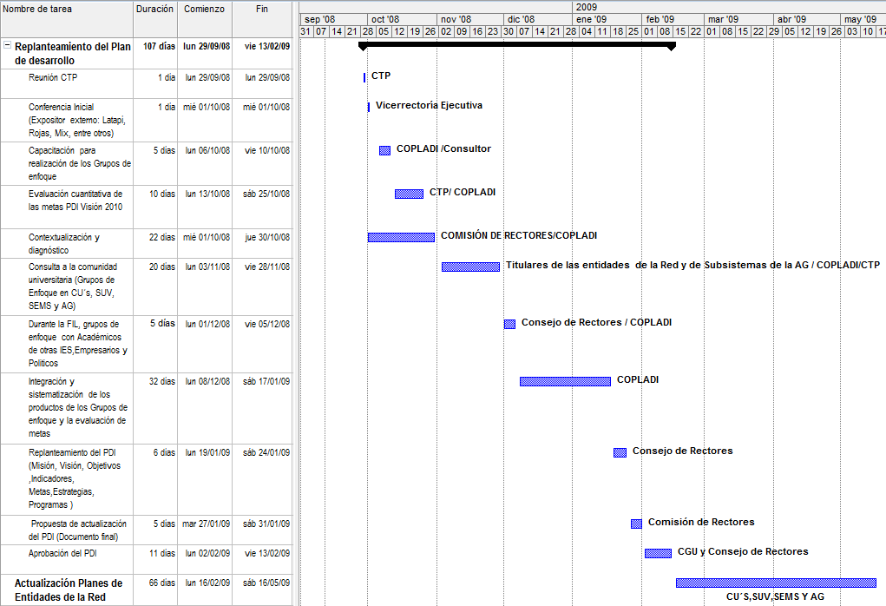
Cronograma PDI, versión ampliada

Slide 8
Cronograma PDI, versión ampliada
Propuesta para los grupos de enfoque
PROPUESTA DE DISTRIBUCIÓN DE LOS CENTROS UNIVERSITARIOS PARA GRUPOS DE ENFOQUE
Semana | L | M | M | J | V
3-7 noviembre | CUCEA | CUVALLES | CUCBA | CUAAD | CUCOSTA
10-14 noviembre | CUCS | CUCIÉNEGA | CUCEI | CUNORTE | CUCSH
17 - 21 noviembre | CULAGOS | CUALTOS | CUSUR | CUCSUR | SEMS
24-28 noviembre | SUV | AG
DISTRIBUCIÓN DE LOS FOCUS GRUPOS DE ENFOQUE PARA ACTORES EXTERNOS
Semana | L | M | M | J | V
1-5 diciembre | Empresarios |  | Académicos Externos | Medio político

Slide 9
Preguntas institucionales orientadoras del rumbo
¿A dónde vamos como institución?
¿Cuál es la naturaleza pública y social de la Universidad?
En este nuevo siglo, ¿cuáles son las necesidades sociales, económicas y de desarrollo que la Universidad debe atender?
¿Cuáles son las características que debe tener un egresado?
¿La declaración vigente de Misión expresa correctamente quiénes somos y qué es lo que hacemos, enuncia adecuadamente nuestra filosofía, valores o cultura?
¿Son adecuados los actuales ejes estratégicos?
¿Las políticas, líneas de acción y metas responden a las necesidades existentes?
¿Nuestras metas son alcanzables, son realistas, las hemos superado?
Entre otras.
Habrá preguntas orientadoras por Eje Estratégico

Slide 10
Tipos de grupos de enfoque
AG (una sola vez )
Alumnos
Docentes
Investiga-dores
Administra-tivos
Directivos
Para cada Centro Universitario, SUV y SEMS
Empresarios
Académicos de otras Universi-dades
Medio Político
Una sola vez

Slide 11
Grupos de enfoque
La consulta a la comunidad universitaria será a través de la metodología de grupos de enfoque.
Los grupos de enfoque (10 a 12 personas) serán llevados a cabo en los centros Universitarios SUV, SEMS y AG y deberán integrarse armónicamente de acuerdo con la comunidad universitaria y actores externos:
Alumnos
Docentes
Investigadores
Administrativos
Directivos
Empresarios
Académicos de otras universidades
Medio político.

Slide 12
Grupos de enfoque
La coordinación de los grupos de enfoque será responsabilidad de la COPLADI en coordinación con el personal del asesor externo, se propone al Dr. Tomás Miklos.
Foros de participación libre a través de Tecnologías de Información y Comunicación.
La información generada en los grupos de enfoque y foros de participación libre (TIC’s) será sistematizada por la COPLADI, CTP y el personal capacitado para tal fin.

Slide 13
Papel del Rector o Director de Sistema responsable de Eje Estratégico
Definir preguntas orientadoras para el eje que les corresponda
Coordinar el flujo de la información proveniente de cada uno de los grupos de enfoque.
Vigilar la correcta sistematización y síntesis de la información con el fin de obtener insumos institucionales y por eje estratégico para el taller de la alta dirección.

Slide 14
Ejes estratégicos en todos los grupos de enfoque
Rector de CU o Director de Sistema responsable de Eje Estratégico
Innovación Educativa
Investigación
Internacionalización
Extensión
Gestión
Gobierno
SEMS
Grupo de
Enfoque
Conducción de los Grupos de Enfoque:
COPLADI y equipo del asesor externo
Sistematización y apoyo:
COPLADI, CTP y personal capacitado

